Slide 1

AFS文件系统
联想研究院
开放实验室
唐 杰
2001年8月

Slide 2
内容安排
什么是AFS？
如何实现AFS？
怎样应用AFS？

Slide 3
内容安排
什么是AFS？
如何实现AFS？
怎样应用AFS？

Slide 4
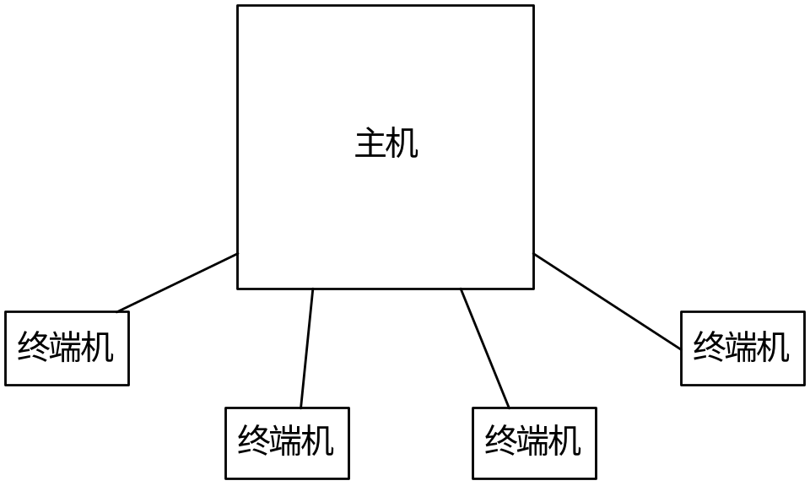
基于主机的分时计算环境
什么是AFS – 计算机的发展
单个名字空间 － 从不同终端机上登录，面对同样的使用环境
哑终端 － 用户的一切操作都由主机完成

Slide 5
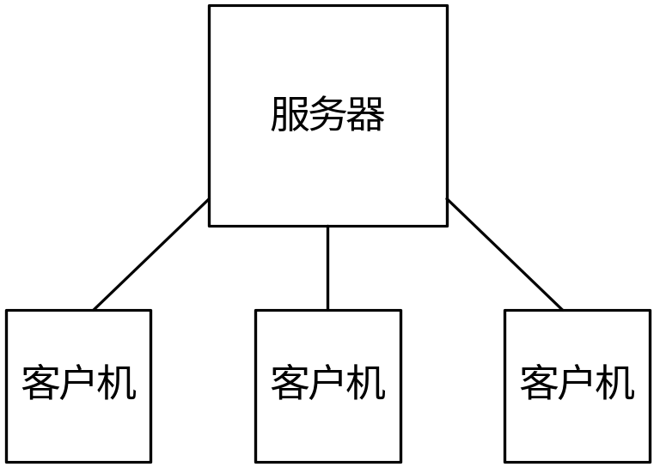
客户/服务器计算环境
什么是AFS – 计算机的发展
用户使用更加方便、高效
使用FTP、CIFS、NFS来保证文件共享，缺乏统一的名字空间

Slide 6
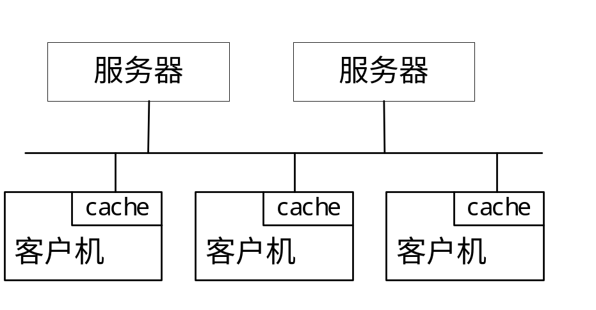
分布式文件系统计算环境
什么是AFS – 计算机的发展
单一的、共享的名字空间
缓存机制使用户能在本地操作文件，提高了使用效率

Slide 7
AFS定义
什么是AFS - AFS定义
AFS（Anderw File System）是一种分布式文件系统，使运行在局域和广域网络中的计算机（客户和服务器）能够高效地共享文件系统资源。与传统的文件系统相比，AFS偏重于功能的实现，可以理解为本地文件系统上的一个分布式的应用。

Slide 8
AFS的特性
什么是AFS – AFS的特性
一个对所有用户和机器都具有的单一的、共享的名字空间
位置无关的文件共享
客户缓存和高效的广域通信协议提高了性能
通过Kerberos鉴权和访问控制列表提供安全性
提高文件系统可靠性的复制技术
提供了在不断发展的环境中进行有效管理的管理工具

Slide 9
什么是AFS – AFS的优势
AFS .vs. NFS
性能 （Performance）
可扩展性 （Scalability）
安全性 （Security）
有效性 （Availability）
易管理性 （Manageability）

Slide 10
什么是AFS – 性能优势
经常访问的文件被缓存到本地机，这加快了数据访问，减少了服务器负载，提高了网络带宽的利用率。客户端与服务器之间使用callback机制，当服务器上的信息得到修改，服务器客户机的缓存数据不再有效，从而保证数据的一致性和完整性。
NFS只允许客户端缓存少量数据，而且不保证缓存数据的一致性，因此必须不断同文件服务器通信。这占用了大量的文件服务器和网络资源。

Slide 11
什么是AFS – 可扩展性优势
文件名是位置无关的，因为它们并不包含机器名或位置信息。这产生了一个独特的“即插即用”环境，管理员可以按照用户和系统要求方便地移动文件和增加/重新配置资源，同时确保数据访问不被中断。
在NFS中，必须由系统管理员规定文件服务器被客户访问的方式 。文件的访问没有一个统一的名字空间。

Slide 12
什么是AFS – 安全性优势
Kas/Kerberos为客户和服务器提供互相鉴权功能，从而只允许鉴权通过的用户使用系统。访问控制列表（ACLs）为用户或用户组规定特殊的数据访问权限。系统管理员可以使用ACLs来控制目录和文件级的信息访问，确保关键数据的完整性和安全性。同时，加密选项可以保证数据通过网络时的完整性。
NFS使用传统的UNIX文件保护方式。

Slide 13
什么是AFS – 有效性优势
文件组被自动或按要求复制在多个服务器，从而为数据的高有效性访问提供了一个“镜像”环境。这一方法消除了单点失效造成的影响，提供了在程序维护、系统备份和临时系统失效情况下的不间断数据访问。
在NFS中，管理员必须在关闭服务器的服务功能的情况下进行程序维护操作。

Slide 14
什么是AFS – 易管理性优势
相关文件被包含进域或cell中以简化管理和配置操作。cell可以透明地链接进更大的管理域，管理员从而可以设计相当大规模但可管理的分布式系统。而且系统管理员可以从网络的任何位置更改配置，这使得远程管理相当容易。通过GUI方式的远程管理功能，少量的管理员就可以管理大量访问分布式系统的用户。
网络文件系统不使用分布式数据库记录这类信息，管理员必须连接到每个客户和服务器上来改变配置信息。

Slide 15
两个AFS基本概念
什么是AFS – AFS基本概念
cell
cell是运行AFS的基本管理单位。一个cell系统管理员可以对cell进行配置和维护工作，使系统更好地服务用户。这些工作不需和其他cell的管理员协调。cell的范围一般是企业级 。
volume
volume是文件集合，是AFS系统操作的最小单位，能够方便地把文件分发到其他机器上，同时维护一致的名字空间。一个volume是一块存放相关文件的磁盘空间，保证这些文件在同一个分区。volume可大可小，但小于一个分区。

Slide 16
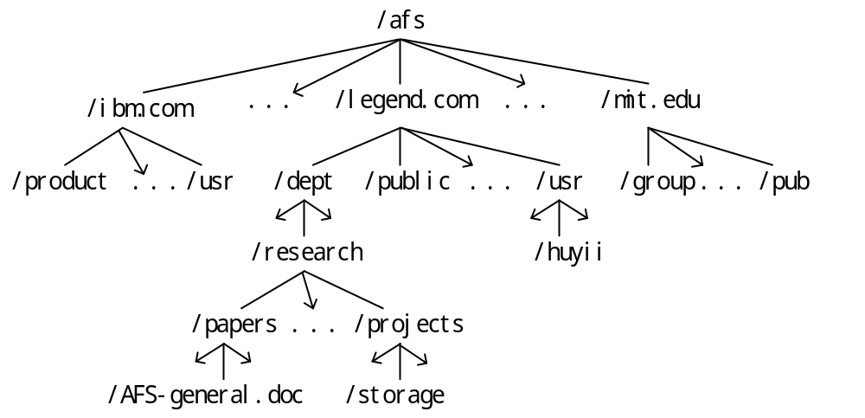
AFS的组织
什么是AFS – AFS的组织
10个国家、400个组织、1000个服务器、20000个客户机

Slide 17
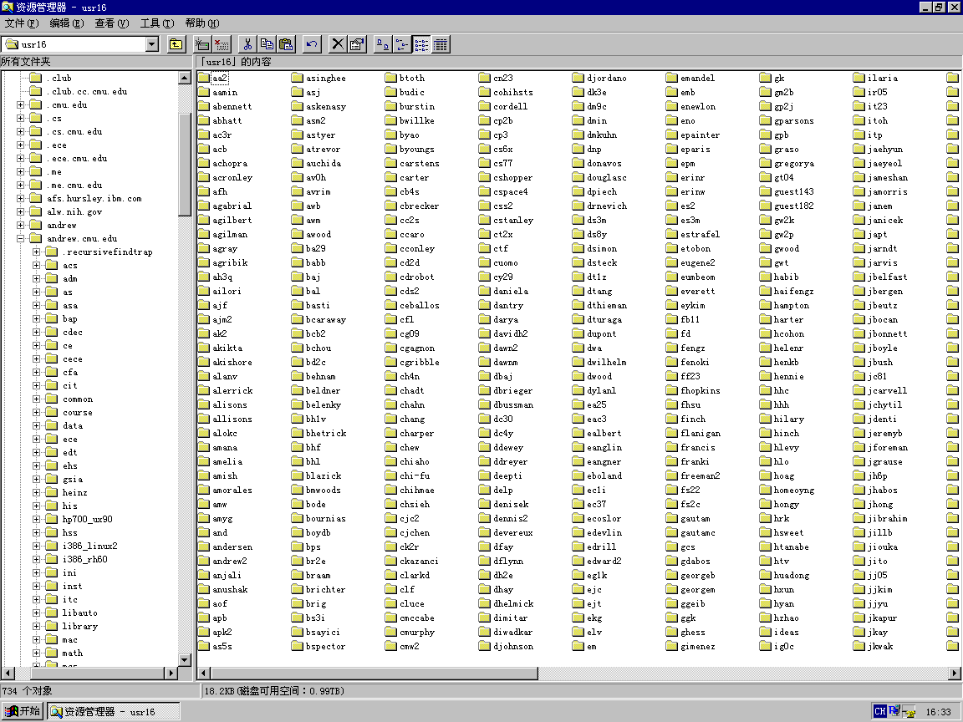
什么是AFS – AFS的组织

Slide 18
内容安排
什么是AFS？
如何实现AFS？
怎样应用AFS？

Slide 19
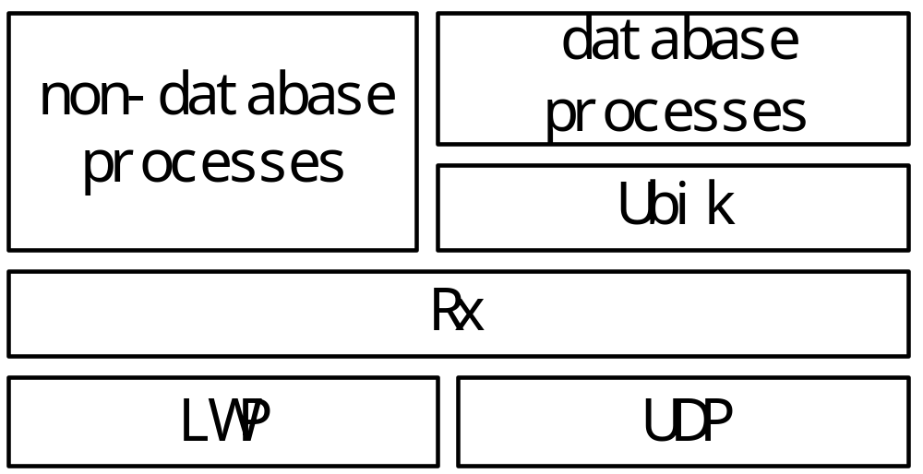
AFS的体系结构
如何实现AFS – AFS的体系结构
LWP软件包提供的原语函数使C语言编写的过程能够并发和异步执行。
Rx软件包是一种高性能、多线程和含安全机制的远程过程调用软件包。
Ubik软件包管理单个数据库，该数据库复制在多个服务器机器上。

Slide 20
AFS的进程
如何实现AFS – AFS的进程
文件服务器（File Server）
基本的照看服务器（BOS Server）
鉴权服务器（Authentication Server）
保护服务器（Protection Server）
卷服务器（Volume Server）
卷定位服务器（Volume Location Server）
更新服务器（Update Server）
备份服务器（Backup Server）
辅助进程（Salvager 、NTPD ）

Slide 21
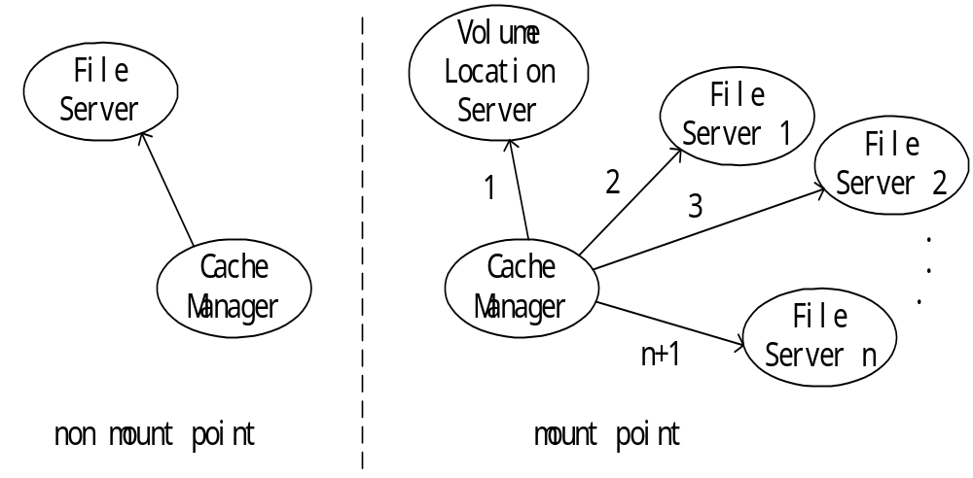
File Server、Cache Manager和
Volume Location Server之间的关系
如何实现AFS – AFS进程间关系

Slide 22
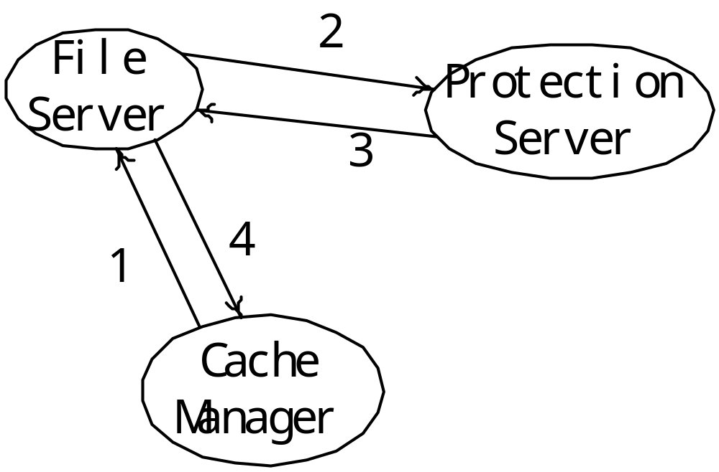
File Server和Protection Server之间的关系
如何实现AFS – AFS进程间关系

Slide 23
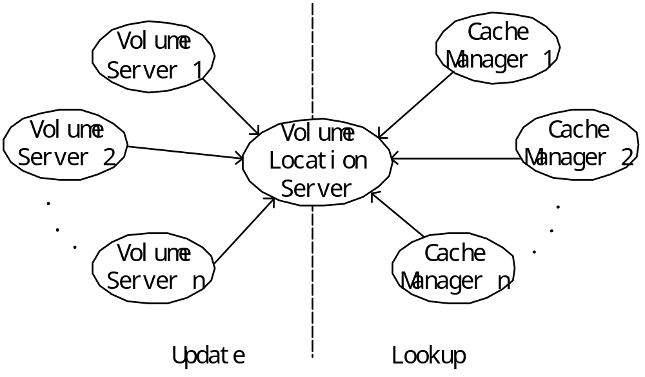
Volume Server和Volume Location Server之间的关系
如何实现AFS – AFS进程间关系

Slide 24
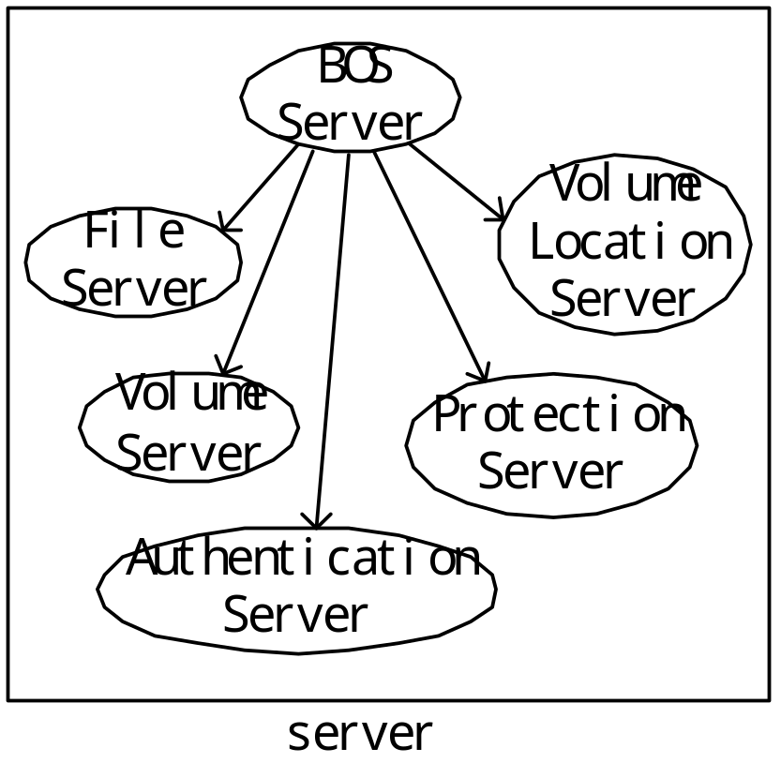
BOS Server和其它进程之间的关系
如何实现AFS – AFS进程间关系

Slide 25
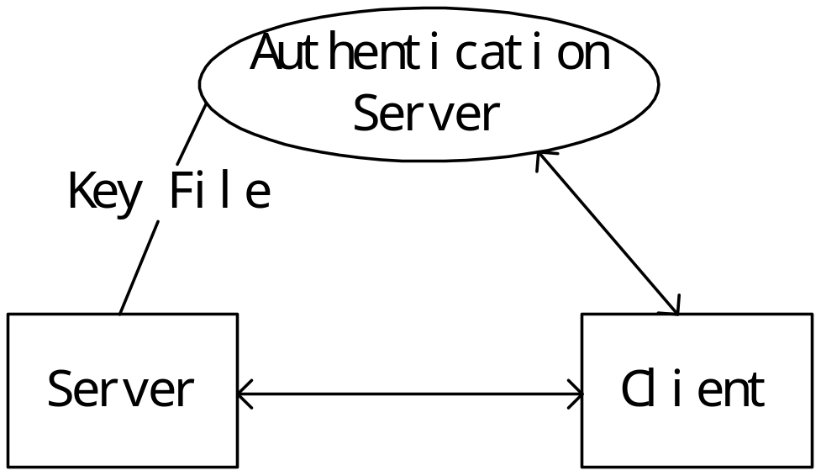
Authentication Server和其它进程之间的关系
如何实现AFS – AFS进程间关系

Slide 26
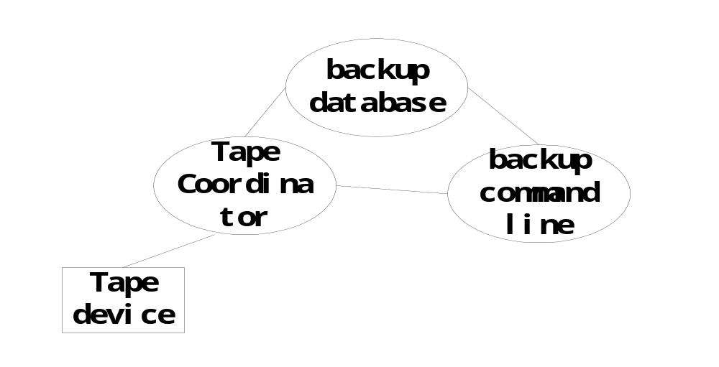
Backup服务的基本构成
如何实现AFS – AFS进程间关系

Slide 27
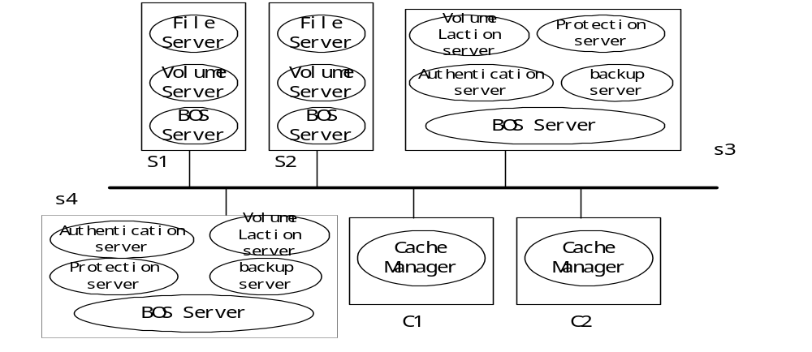
一个AFS系统示例
如何实现AFS – 一个AFS示例
S1,S2:file server S3,S4: database server c1,c2: client

Slide 28
移动卷操作
如何实现AFS – 移动卷操作
分阶段算法（staged algorithm）
把卷的所有内容输出到新服务器上；
锁住原始卷，将第一步操作时产生的文件更新信息输出到新服务器上；
删除原始卷；
更新卷定位服务器。
执行该操作时，文件服务器只短时间中断服务，时间长度与卷大小无关。

Slide 29
内容安排
什么是AFS？
如何实现AFS？
怎样应用AFS？

Slide 30
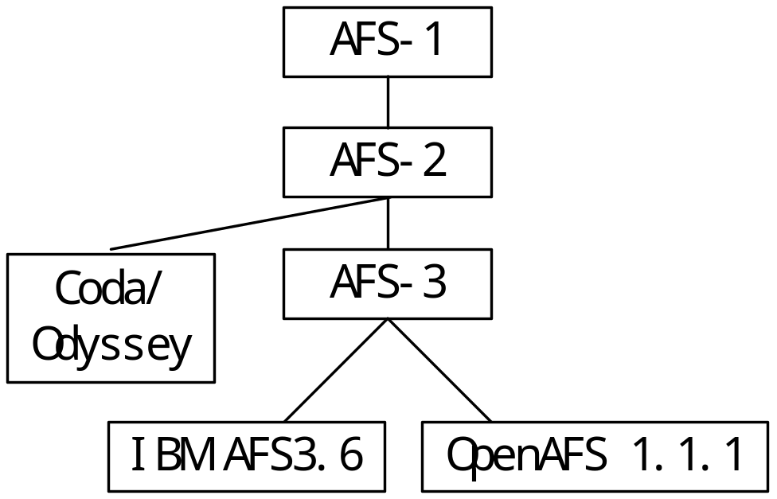
AFS发展
怎样应用AFS – AFS发展
AFS的最初设计是支持有5~7千台电脑的高校级文件共享需求
当前演变为提供公司级内部信息共享机制

Slide 31
AFS和Web
怎样应用AFS – AFS和Web
Competitors or Collaborators？
AFS优点 | Web优点
1、大缓存减少网络流量 2、一致性和容易移动 3、安全性高 4、可扩展性好 | 1、开放性 2、随意浏览 3、易使用性 4、支持平台广泛

Slide 32
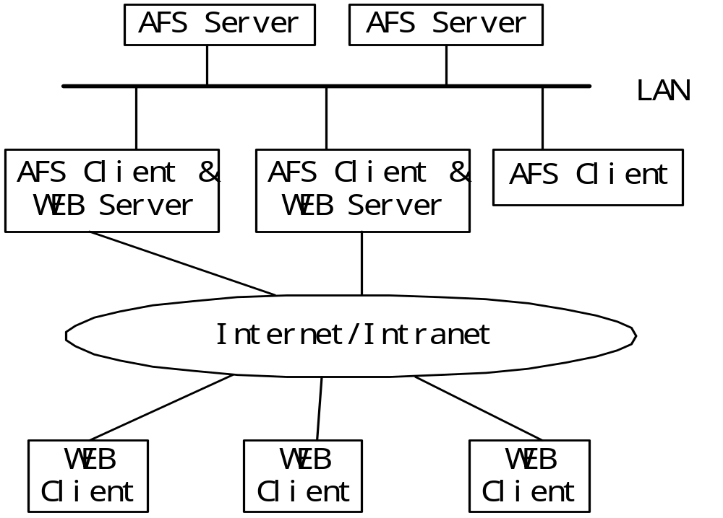
应用方案一：IBM Webpshere Performance Pack
怎样应用AFS – AFS和Web的结合
可应用于公司主页发布

Slide 33
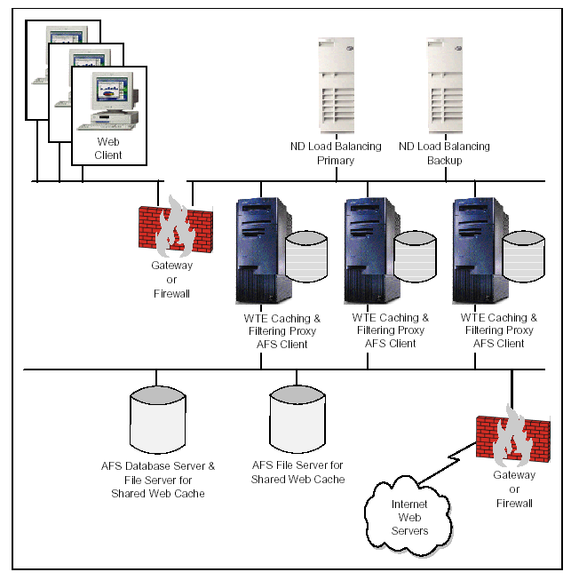
系统图示
怎样应用AFS – AFS和Web的结合

Slide 34
应用方案二：Transarc减少网络和服务器负载
怎样应用AFS – AFS和Web的结合
Rx比HTTP更高效，更适合传输大小为1K-100K字节的文件，卡耐基·梅隆大学的Web服务器有77%的传输落入这个范围
URL Translation
http://www.transarc.com/afs/transarc.com/public/www/index.html
file:/afs/transarc.com/public/www/index.html
可应用于浏览公司内部主页

Slide 35
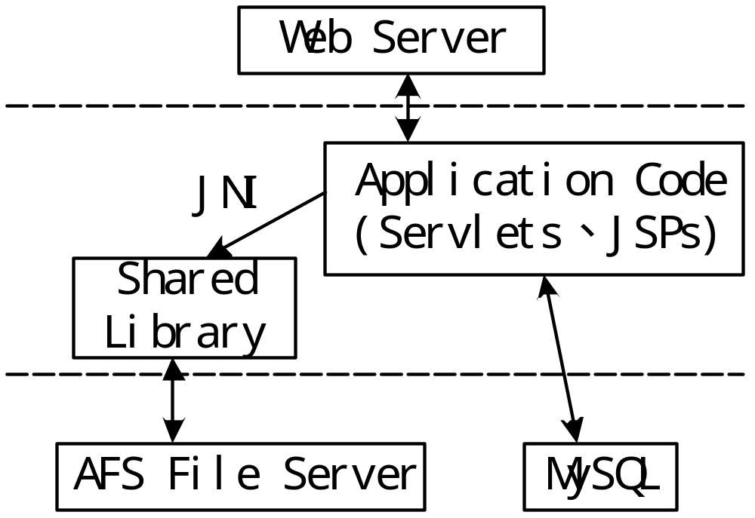
应用方案三：Ufiler基于Web的文件访问
怎样应用AFS – AFS和Web的结合
可应用于公司内部文件共享

Slide 36
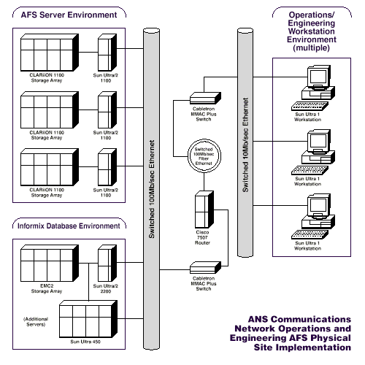
应用方案四：AFS作为企业的存储池
怎样应用AFS – AFS在存储上应用

Slide 37


相关的网站：
www.openafs.org
www.transarc.com

